Slide 1

Introducción
Investigación de Operaciones
Luis Chávez
Gracias a: Hugo Luna

Slide 2
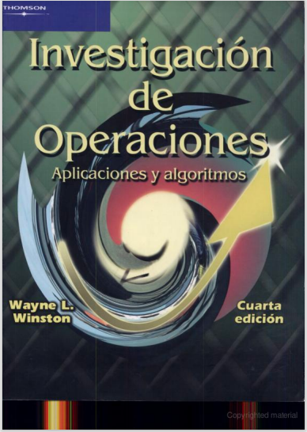
Bibliografía
WAYNE L. WINSTON. Investigación de Operaciones. Aplicaciones y Algoritmos. 4a ed. México: Thomson, 2005.

Slide 3

Bibliografía
TAHA, Hamdy. Investigación de Operaciones.
Ed. Alfaomega, Quinta Edición. México, 1995

Slide 4
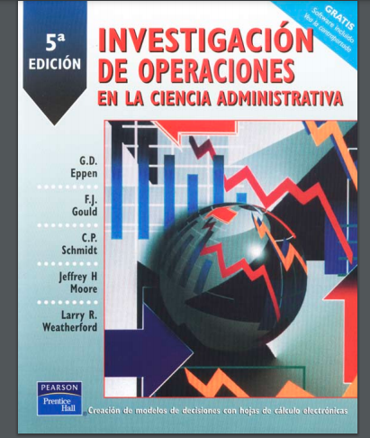
Bibliografía
GOULD, F., G. Eppen y C. Schmindt. Investigación de Operaciones en la Ciencia Administrativa. Ed, Prentice-Hall, Tercera Edición. México, 1992.

Slide 5
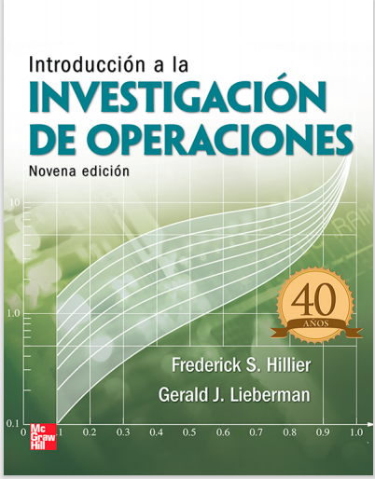
Bibliografía
Hillier, F., Lieberman,G. Introdución a la Investigación de Operaciones. McGrawHill, Novena Edición. México, 2010.

Slide 6
Antecedentes
La Investigación de Operaciones tiene sus raíces en las operaciones militares de la Segunda Guerra Mundial; luego y con motivo de la revolución industrial (el crecimiento y complejidad de las nuevas organizaciones)
Un problema relacionado es que, en la medida que aumentan la complejidad y la especialización, es más difícil asignar los recursos disponibles a las diferentes actividades de la manera más eficaz para la organización como un todo. Este tipo de problemas y la necesidad de encontrar la mejor forma de resolverlos crearon el ambiente propicio para el surgimiento de la investigación de operaciones, a la que también se hace referencia como IO.
La creación de las bases teóricas y el desarrollo de la computadora permitió que esta nueva disciplina fuese incluida como asignatura en las universidades a partir de la década de los 50.

Slide 7
Antecedentes
Una de las áreas mas importantes y activas de la investigación operativa es la programación Lineal.
Los problemas de programación lineal, se basan en la optimización de una función objetivo (función lineal), sujeta a una serie de restricciones lineales de igualdad o desigualdad
El reconocimiento de la importancia de la programación lineal vino acompañado con: El desarrollo de un método eficiente para resolver dicho problema: “El método simplex” y un medio, la computadora para aplicarlo.

Slide 8
Antecedentes
En la actualidad el algoritmo simplex es una herramienta que ha ahorrado enormes cantidades de dinero a las empresas.
El algoritmo simplex ha sido elegido como uno de los algoritmos de mayor influencia en el desarrollo y la practica de la ciencia y la ingeniería en el siglo XX.

Slide 9
Antecedentes
La investigación de operaciones ha tenido un efecto impresionante en el mejoramiento de la eficiencia de numerosas organizaciones de todo el mundo. En el proceso, la IO ha contribuido de manera significativa al incremento de la productividad de la economía de varios países.

Slide 10
Antecedentes

Slide 11
Antecedentes

Slide 12
Definiciones de IO
La Investigación de Operaciones es una ciencia, enfocada hacia la toma de decisiones gerenciales, basada en el método científico para resolver problemas.
Aplicación del método científico por un grupo multidisciplinario de personas a la resolución de un problema.
Ciencia para la representación de problemas reales mediante modelos matemáticos que junto con métodos cuantitativos nos permiten obtener una solución numérica a los mismos

Slide 13
Definiciones de IO
Se intenta encontrar una mejor
solución llamada solución
óptima

Slide 14
Tomar decisiones es la tarea esencial de toda persona o grupo que tiene bajo su responsabilidad el funcionamiento de una organización entera o parte de ella.
En la toma de decisiones el análisis puede tomar dos formas: cualitativo y cuantitativo.

Slide 15
El análisis cualitativo: Se basa principalmente en el juicio y experiencia de la gerencia, incluye sentimientos intuitivos sobre el problema tratado y es más un arte que una ciencia.
El análisis cuantitativo: se concentra en hechos cuantitativos o datos asociados con los problemas y desarrolla expresiones matemáticas, que describen las relaciones existentes en ellos. Seguidamente, se hacen recomendaciones basadas en los resultados obtenidos.
(Los modelos matemáticos son la base del análisis cuantitativo)

Slide 16
Etapas del modelamiento
La mayor parte de este curso está dedicada a los métodos matemáticos de investigación de operaciones (IO). Esta situación resulta apropiada puesto que las técnicas cuantitativas constituyen la parte principal de lo que se conoce sobre el tema. Sin embargo, ello no significa que los estudios prácticos de IO sean, en esencia, ejercicios de matemáticas. Con frecuencia, el análisis matemático sólo representa una pequeña parte del trabajo.

Slide 17

Etapas del modelamiento
Definición del problema y Recolección de la información.
Formulación de un modelo matemático.
Obtención de la solución a partir de un modelo.
Prueba del modelo
Preparación para la aplicación del modelo.
Implantación

Slide 18
1. Definición del problema y Recolección de la información
Definir el problema es el paso inicial del análisis cuantitativo, es primordial y muchas veces el paso más difícil. La esencia del problema se debe establecer explícitamente y no de manera ambigua
Se debe describir el problema, delimitar el problema, identificar los entes afectados, identificar alternativas, criterios para evaluar esas alternativas y seleccionarlas.
La optimización es un criterio utilizado y es sinónimo de maximización o minimización.

Slide 19
1. Definición del problema y Recolección de la información
La recolección de los datos, se refiere a obtener la información cuantitativa que es necesaria para obtener una solución.
Las fuentes de datos incluyen:
Reportes de la organización y documentos.
Muestreos estadísticos.
Entrevistas con personas empleados o relacionadas con la organización cuyo juicio y experiencia son invalorables y a menudo proporcionan información excelente.
Si se tienen datos buenos, se obtendrán buenos resultados.

Slide 20

1. Definición del problema y Recolección de la información
Recolección de INFORMACIÓN:
Contabilidad
Clientes
Proveedores
Empleados
Mercado
Impuestos
Productos
Demandas
Competencia
Recursos
Futuro
Antecedentes históricos
Costos y precios
Sistemas de Información Gerencial

Slide 21

2. Formulación de un modelo matemático
UN MODELO ES UNA REPRESENTACIÓN IDEALIZADA DE UN SISTEMA.
Un modelo matemático también es una representación idealizada, pero expresada en términos de símbolos y expresiones matemáticas.

Slide 22
2. Formulación de un modelo matemático
Los modelos matemáticos representan SISTEMAS (conjunto de elementos que interactúan entre si) del mundo real; cuantifican sus variables y las combinan en expresiones y fórmulas matemáticas.
Son idealizaciones de problemas de la vida real basados en supuestos, estimados y/o estimaciones estadísticas.
Los modelos matemáticos son los que, tradicionalmente, han sido identificados con la IO.

Slide 23
2. Formulación de un modelo matemático
Los modelos matemáticos, base para el análisis cuantitativo, contienen variables y parámetros.
Relacionan variables de decisión (Insumos Controlables) con parámetros o coeficientes fijos (Insumos Incontrolables) y frecuentemente buscan maximizar o minimizar una función objetivo sujeta a restricciones.
El desarrollo de los modelos, y en general el análisis cuantitativo, involucra a grupos interdisciplinarios.
El modelo debe tener solución, ser realista, fácil de entender y de modificar.

Slide 24
Definición de Variables y Parámetros
n decisiones ⇒ Variables de decisión x1, x2, ..., xn
Medida del desempeño conjunto
Función Objetivo (F.O.)
Ejemplo: Z = f (x1, x2, ..., xn) = 5x1 + 7x2 + ..+ 20xn
Conjunto de limitaciones ⇒ Restricciones:
como ecuaciones y desigualdades.
Ejemplo: 5x1 + 7x4 <= 10
Coeficientes y los lados derechos ⇒ Parámetros

Slide 25
3. Obtención de la Solución a partir de un Modelo
La solución de modelos matemáticos, incluye un algoritmo o serie de cálculos específicos que deben realizarse. Cada modelo usa un particular algoritmo. Muchos de ellos contienen pasos repetitivos y por eso se les llama iterativos, esto permite su fácil implementación en la computadora.
En análisis cuantitativo la solución óptima es la mejor solución matemática.
Las microcomputadoras, al realizar cálculos largos y complejos, han permitido usar las técnicas cuantitativas aún en empresas pequeñas.

Slide 26
4. Prueba del Modelo
Los modelos deben ser probados para su validez, los resultados obtenidos del modelo deben tener sentido cuando se comparan con la realidad de la situación que es estudiada.
Datos pasados pueden ser usados frecuentemente para probar la validez de un modelo matemático.

Slide 27
5. Preparación para la aplicación del Modelo
El siguiente paso es instalar un sistema bien documentado para aplicarlo según lo establecido por la administración. Este sistema debe incorporar el modelo y el procedimiento de solución y los procedimientos operativos para su implantación. Así, aun cuando cambie el personal, el sistema puede ser consultado de manera periódica para proporcionar una solución numérica específi ca.
Interfaz gráfico para bases de datos
Procedimiento de obtener solución
Manual de uso de la aplicación
F. A. Q. (Preguntas más frecuentes)
Sistema de soporte de decisiones (DSS)
Informes gerenciales

Slide 28
6. Implantación
El equipo de IO explica a la gerencia operativa.
Se comparte la responsabilidad entre estos 2 grupos.
Capacitación detallada al personal
Pruebas piloto
Desarrollo del programa de implantación.

